Slide 1
3D 기초이론
3차원에서 필요한 기본개념
Ver. 1.02
downkhg@gmail.com
김홍규

Slide 2
3D 기초이론
3차원 좌표계
3D수학
모델의 표현
깊이버퍼/더블버퍼링
세이더와 셰이딩
재질과 조명
텍스쳐
렌더링 파이프라인

Slide 3
3차원 좌표계
왼손 좌표계
오른손 좌표계

Slide 4
3D수학
벡터: 3차원 공간의 위치,방향,거리를 나타내기 위해서 사용된다. x,y,z각각의 원소를 가진다.
행렬: 4x4원소를 가지는 행렬로 3차원상의 물체의 변형을 나타내는 데 사용된다.
평면: 수학적 계산을 하는데 필요한 가상의 평면
광선: 시작위치와 방향을 가지는 수학적 계산에 필요한 광선
1 | 0 | 0 | 0
0 | 1 | 0 | 0
0 | 0 | 1 | 0
0 | 0 | 0 | 1
평면 방향
회전
방향
거리
방향
p2(x, y, z)
크기
p1(x, y, z)
시작위치
위치
무한한 평면
이동

Slide 5
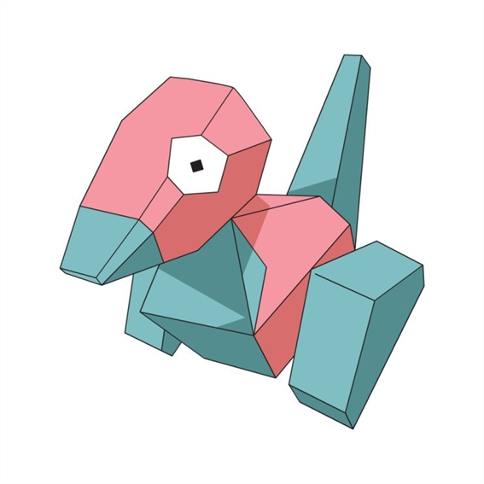

모델의 표현
버텍스(정점)이 3개가 모여 인덱스(점의 연결 순서)가 부여되어 이어지면서, 폴리곤(삼각형)이 된다.
폴리곤 2개가 모여 면이 된다.
폴리곤에 노말맵을 적용해 같은 수의 폴리곤으로 둥글게 표현한다.
인덱스버퍼는 버텍스의 연결순서를 저장하는 버퍼를 말한다.
면
폴리곤
버텍스
노말맵
진화
폴리곤<포켓몬스터>
폴리곤2<포켓몬스터>

Slide 6
깊이버퍼
z버퍼라고도 불리며 오브젝트를 카메라 위치에 따라 z축을 기준으로 오브젝트를 다시 정렬하여 저장하는 퍼버를 말한다. 다음과 같은 문제 해결을 위해 사용된다.
기본 렌더링은 오브젝트의 생성 순서에 해 랜더링이 된다. 그래서 위에 있는 물체일수록 마지막에 랜더링을 하는것이 상식이다. 그러나 2차원과 달리 3차원에서는 z축이 추가되므로 물체를 바라보는 방향에 따라 물체가 먼저 그려져야하는 순서 바뀌어야 한다.
랜더링순서
랜더링순서
1
Z버퍼
1
2
2
2차원의 랜더링
3차원의 랜더링

Slide 7
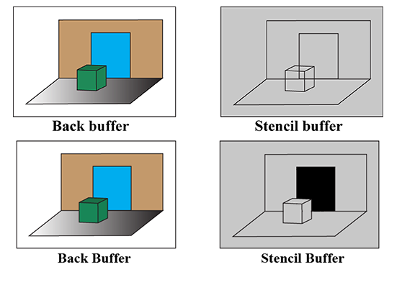
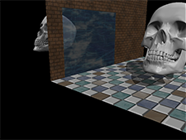
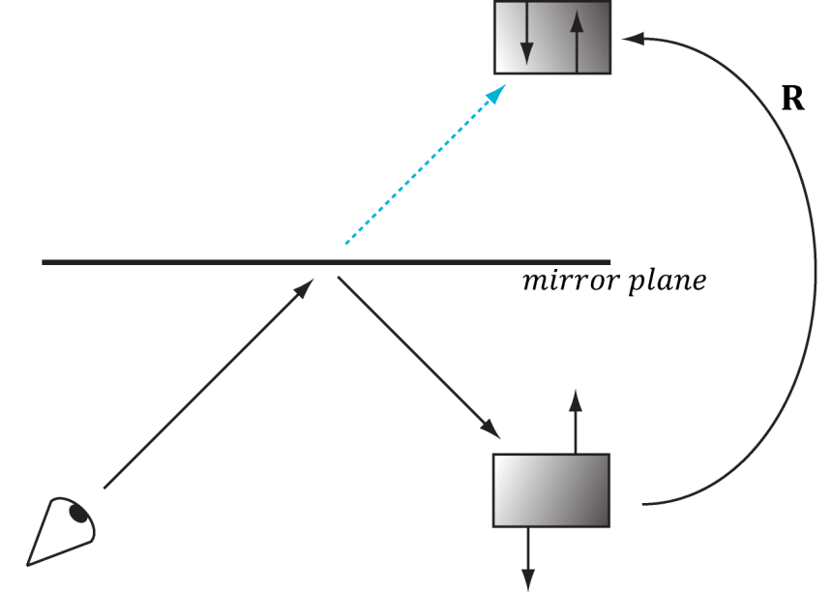
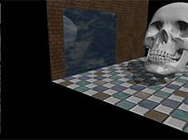
스텐실 버퍼
이미지에서 픽셀을 마스킹하여 합성, 디스케링, 디졸브, 페이드,스와이프, 아웃라인과 실루엣, 양면 스텐실등 특수효과르라 내는데 사용됨.
그림: DX12 를 이용한 3D게임프로그래밍 입문 - 스텐실 버퍼 거울사용 예제

Slide 8
더블버퍼링
화면이 수사률에 맞지않아 화면이 일부 갱신되지않는 현상을 해결하기 위해서 사용되는 기법.
후면버퍼에 다음 화면에 갱신될 이미지를 그린다음 전면버퍼와 스왑시켜 한번에 화면이 바뀐것을 보도록 하는 것을 말한다.
프레임
n
n+1
n+2
버퍼
버퍼
버퍼
RnderTarget
전면버퍼
……….
후면버퍼
버퍼
버퍼
버퍼
Swap Change
Swap Change

Slide 9
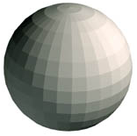
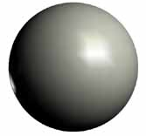
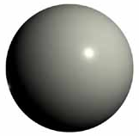
셰이더와 셰이딩
셰이더: GPU에서 렌더링효과를 계산하는데 사용되는 명령도구집합. 이를 사용하여 만들기위해 셰이딩언어를 사용한다.
※ 셰이더언어(ShaderLanguage) HLSL(Driect3D),GLSL(OpenGL)등..
셰이딩: 3차원공간에서 물체의 비치는 광원의 밝기나 각도에 따라 더욱 명암을 처리하여 사실적으로 물체재질를 표현하기 위해 사용.
셰이딩 기법 - 플랫(Flat) - 고러드(Gouraud) - 퐁(Pong) - 광원추적(Raytracing) - 난반사방식(Radiosity)
Flat Shading
Gouraud Shading
Pong Shading

Slide 10
재질과 조명
재질(Material)은 컴퓨터그래픽스에서 모델의 표면이 표현되는것을 말한다. 이것을 표현하는데 빛에 영향을 받는다.
조명(Light)은 컴퓨터 그래픽스에서 빛을 표현한다. 이 빛에는 3가지 종류가 있다.
버텍스 법선
면 법선
재질을 결정하는 빛의 종류.
광원(Light)의 종류. -점(Point)광원 -방향성(Directional)광원 -스포트(Sport)광원
점광원
방향성광원
스포트광원

Slide 11

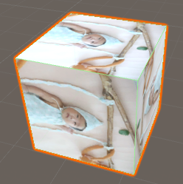
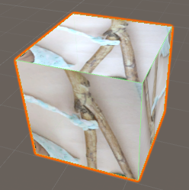
텍스쳐
질감으로 변역되며, 3D에서는 메쉬 위에 덧입혀지는 스킨 같은 것을 말한다.
텍스쳐는 UV좌표를 이용하여 각각의 메쉬에 덧씌워진다. 이와 같은과정을 텍스쳐링 이라고한다.
(0,0)
텍스쳐링 (0,0,0.5,0.5)
(0.5,0.5)
텍스쳐링 (0,0,1,1)
(1,1)
UV좌표계

Slide 12
렌더링 파이프라인
3차원 공간의 가상카메라를 이용하여 2D의 이미지를 만들어 화면에 보여주는 과정
로컬스페이스: 오브젝트를 기준으로 하는 위치
월드스페이스: 3차원 공간 전체를 기준으로 하는 위치
뷰스페이스: 가상의 카메라를 기준으로하는 위치
뷰포트변환: 뷰스페이스를 기준으로 화면을 추려내고, 조명, 클리핑후 투영을 하여, 뷰포트에 보여줌
뷰포트

Slide 13
감사합니다!
QnA

